Slide 2




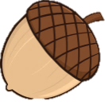

Slide 3
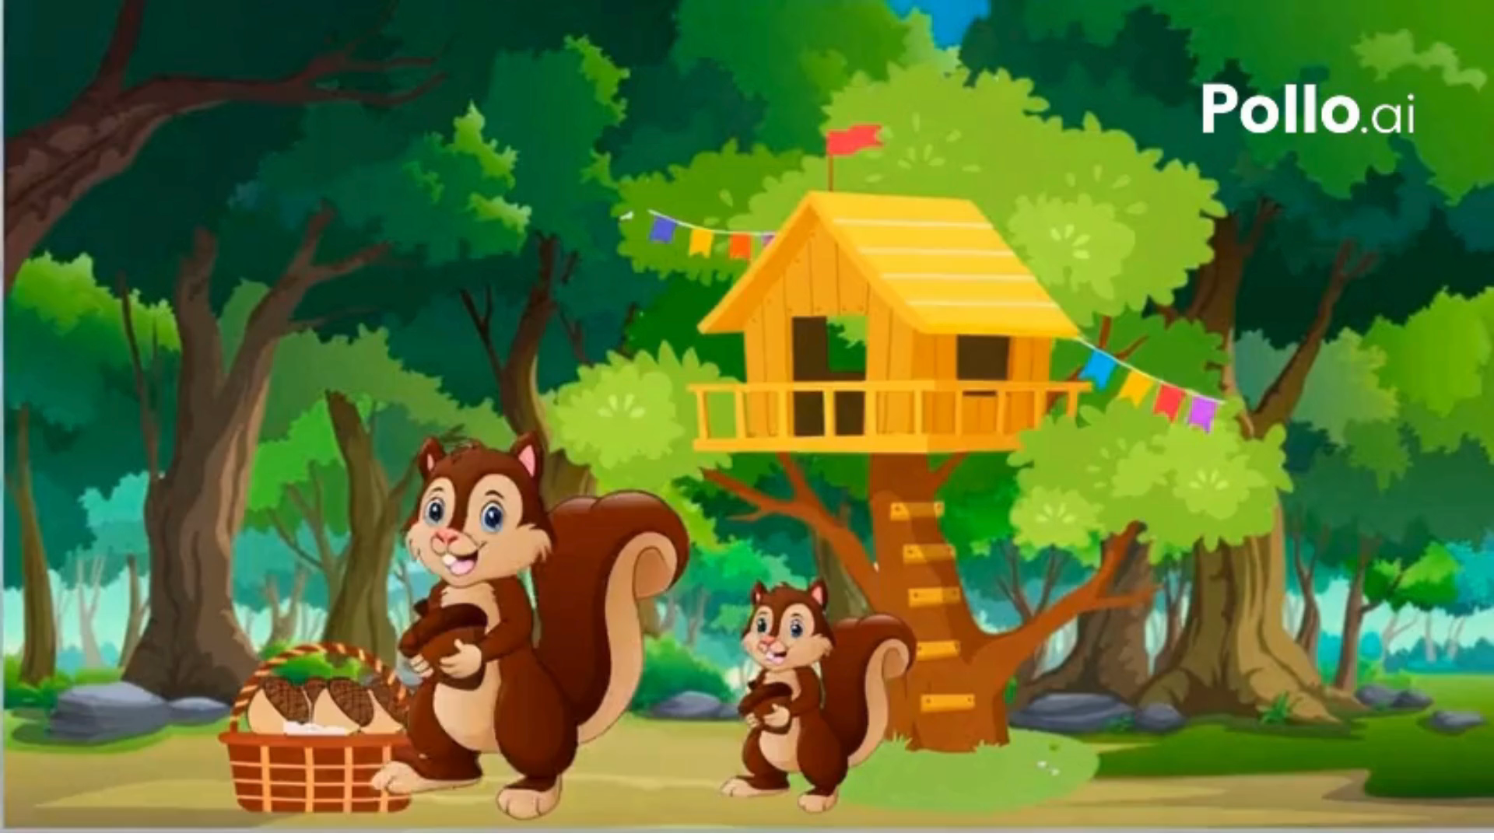

Slide 4
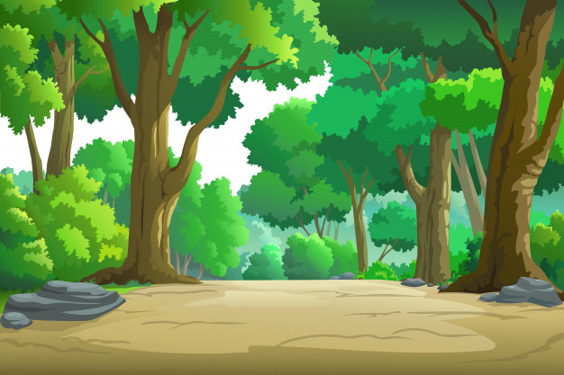
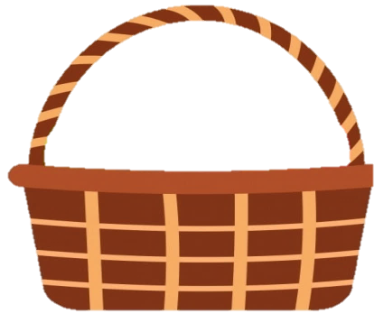



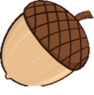


2
3
1
4

Slide 5



Như cái kẹo nhỏ
Chữ hỏng xóa ngay
Học trò ngày nay
Vẫn dùng đến nó
Là cái gì?
cục tẩy

Slide 6
Mình tròn đầu nhọn
Không phải bò trâu
Uống nước ao sâu
Lên cày ruộng cạn.
Là cái gì?
cái bút mực

Slide 7
Đầu đuôi vuông vắn như nhau
Thân chia nhiều đốt, rất mau rất đều
Tính tình chân thực, đáng yêu
Muốn biết dài ngắn, mọi điều có em.
Là cái gì?
thước kẻ

Slide 8
Thân hình chữ nhật
Chữ nghĩa đầy mình
Ai mà muốn giỏi
Sẽ phải nhìn tôi.
Là gì?
quyển sách

Slide 9



Slide 10

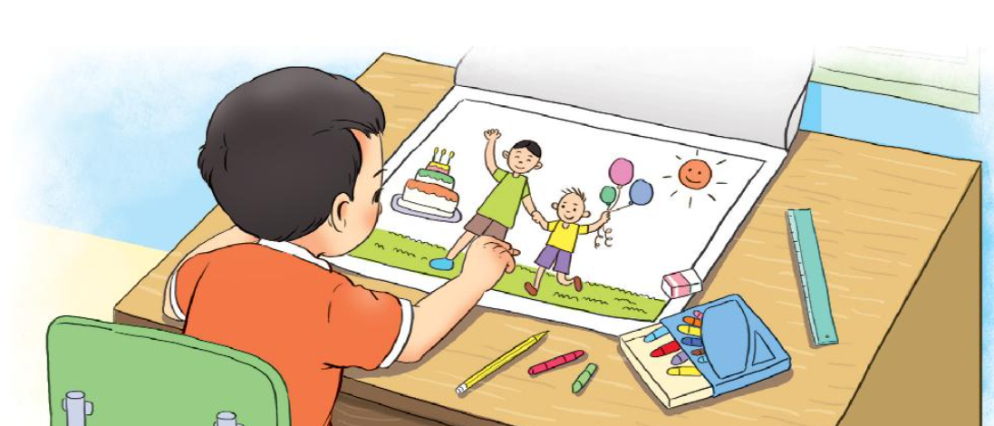
1. Nhìn tranh nói tên đồ vật và nêu công dụng của chúng.

Slide 11
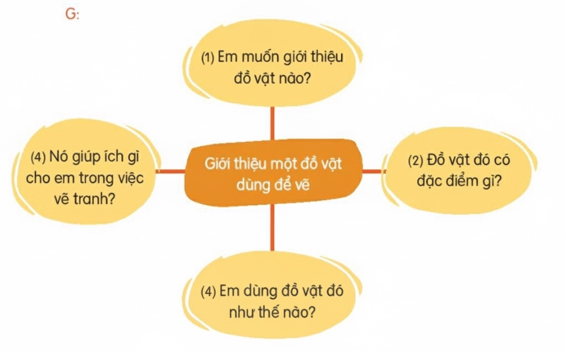
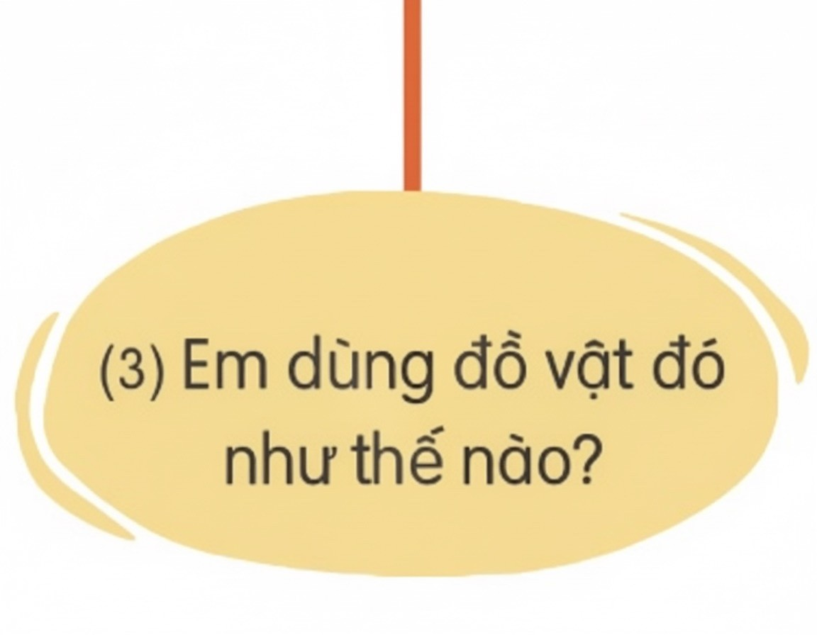
2. Viết 3 – 4 câu giới thiệu về một đồ vật được dùng để vẽ.
(1) Đầu năm học mới, chị gái mua tặng em một hộp bút màu.
(4) Nhờ có hộp bút màu mà em vẽ được rất nhiều bức tranh đẹp.
(2) Bên trong hộp bút màu có 12 chiếc bút với các màu sắc khác nhau.
(3) Em dùng bút màu để tô.

Slide 12
2. Viết 3 – 4 câu giới thiệu về một đồ vật được dùng để vẽ.

